Slide 1
Муниципальное бюджетное дошкольное образовательное учреждение детский сад №5 города Пензы «Умка»
Конспект музыкально-литературного досуга
«День Победы» в старшей группе
Подготовили и провели : Косенкова С.Б.
Сипягина Н.Н.
Пенза 2024

Slide 2
Цель: воспитание у детей патриотических чувств , уважение к народным героям и событиям времен Великой Отечественной войны.
Задачи:
1.Создать у детей настроение сопереживания прошедшим событиям во время ВОВ.
2.Расширять познавательную активность детей и обогащать представления об общественно значимых событиях ВОВ, празднике Победы.
3.Формировать интерес к героическому прошлому своей Родины.
4.Закрепить навыки речевой, музыкальной деятельности на патриотическом материале.
5.Развивать любознательность, расширять кругозор детей.
6.Воспитывать чувство патриотизма, любви к своей Родине, уважения к ветеранам ВОВ.

Slide 3
Обеспечение развития детей в образовательных областях по ФГОС ДО и ФОП
«Речевое развитие»
«Художественно - эстетическое развитие»
«Познавательное развитие»
«Социально-коммуникативное развитие».

Slide 4
Использование современных образовательных технологий
Личностно – ориентированные
Игровые
Здоровьесберегающие
Информационно-коммуникационные

Slide 5
Методы и приемы
Беседа
Просмотр презентации «Никто не забыт, ничто не забыто»
Слушание и исполнение песен, стихотворений.

Slide 6
Используемый материал
Презентация о Великой Отечественной войне, о памятниках погибшим солдатам, ветеранах.
Аудиозаписи песен о войне.
Фотографии ветеранов на Стелле памяти.
Цветы и фотографии ветеранов на планшетах.
Флажки – триколор.

Slide 7
Предварительная работа
Беседы с детьми о Великой Отечественной войне.
Изготовление поделок военной тематики в подарок ветеранам.
Чтение художественной литературы о Великой Отечественной войне.
Организация совместной с родителями выставки детского рисунка
Слушание песен военно-патриотической тематики
Заучивание пословиц, песен, стихов о войне, о победе.
Рассматривание (фотографий) памятников погибшим героям
Рассматривание иллюстраций о Великой отечественной войне.
Подбор литературы о Великой отечественной войне для чтения детям

Slide 8
Ход досуга
Воспитатель: Каждый год 9 Мая наш народ отмечает День Победы. Великая Отечественная война шла целых четыре года и закончилась полной победой нашего народа.
В этот день и радость, и скорбь рядом. Скорбь и печаль – от воспоминаний о тех, кто погиб на войне, радость – от победы над фашистами.

Slide 9
Вторая мировая война — самая крупная война в истории человечества. Началась она 22 июня 1941 года в четыре утра, неожиданным нападением Германии и длилась долгих четыре года. На борьбу с врагом поднялась вся наша огромная страна! Чудеса героизма и храбрости проявили наши люди, защищая от фашистов родную землю. Мужчины и женщины, пожилые люди, даже дети приняли участие в этой войне. Нелёгким был путь к победе. Бои шли на земле, в небе, на море. 9 мая 1945 года фашисты признали полное своё поражение. С той поры этот день стал нашим великим праздником — Днём Победы.
Нет в России семьи, которую бы война обошла стороной. В этот день в каждой семье вспоминают тех, кто погиб в войне.

Slide 10
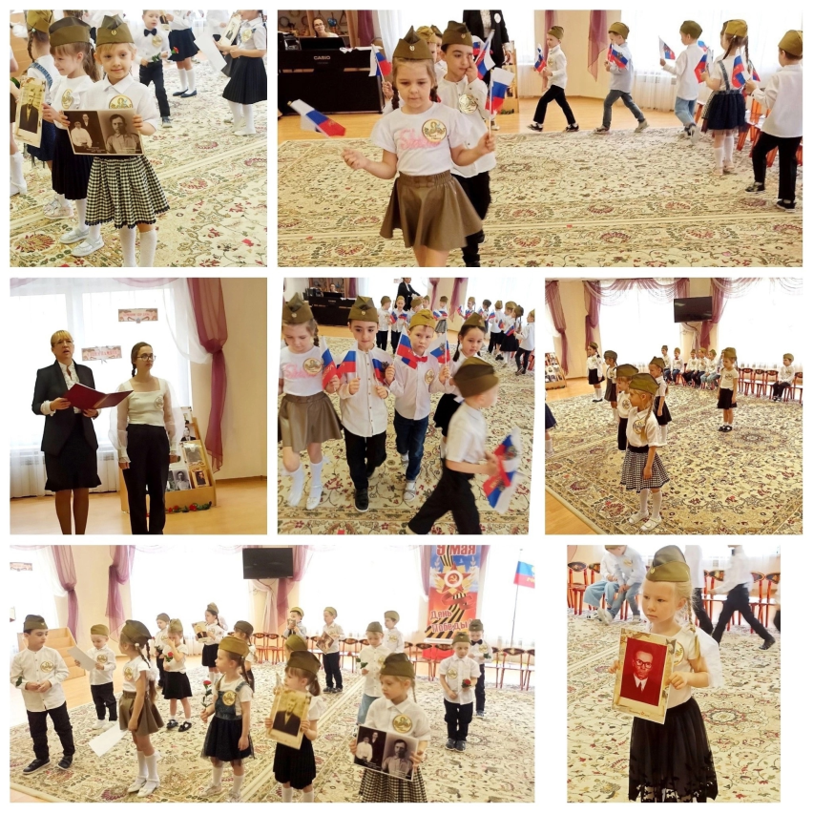
Воспитатель: Наши солдаты отдавали свою жизнь за то, чтобы больше не было войны, что бы дети спокойно жили и учились.
С. Михалкова «Нет войны» ( читают дети старшей группы)

Slide 11
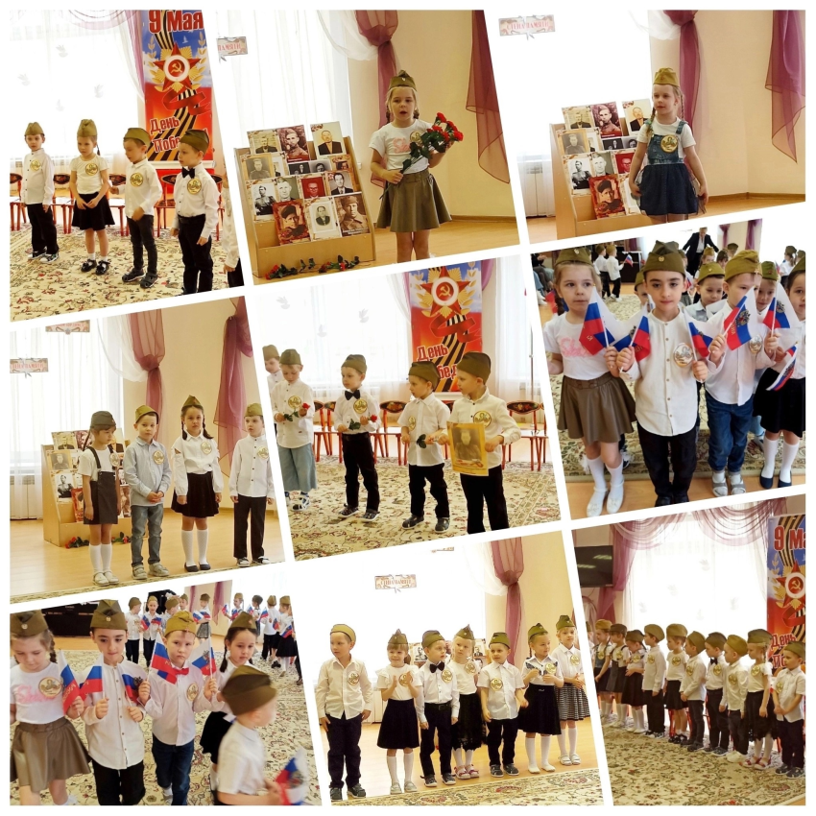
Воспитатель: На войне были и короткие минуты отдыха. Между боями на привале солдаты пели песни. Знаменитой на весь мир стала песня «Катюша».
Песня «Катюша» сл.М.Исаковского, муз.М.Блантера
(исполняет дети старшей группы)

Slide 12
Воспитатель: В минуты отдыха солдаты писали письма своим родным и близким. Во многих семьях до сих пор хранят письма с фронта.
Давайте с вами послушаем стихотворение Е. Трутневой «Фронтовой треугольник».(Читают воспитатели)

Slide 13
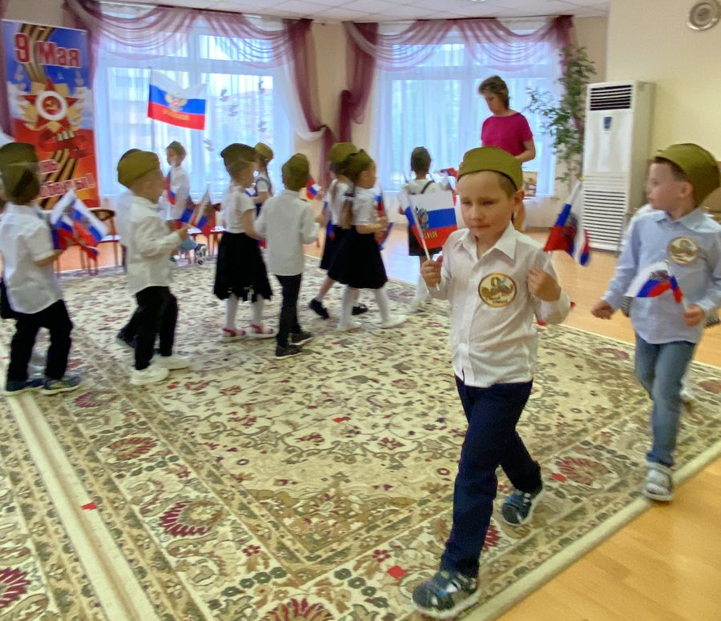
9 Мая поздравляют ветеранов Великой Отечественной войны.
Парад — перестроение с флажками

Slide 14
Воспитатель: Но не только мужчины проявляли героизм во время войны. Многие женщины и девушки тоже ушли на фронт. Они оказывали помощь раненым бойцам, летали на боевых самолетах, были радистками (показ иллюстрации). А в редкие минуты отдыха вспоминали свой отчий дом: белоствольные берёзы, ветви кудрявой ивы, склонившейся над водой, запах парного молока.

Slide 15
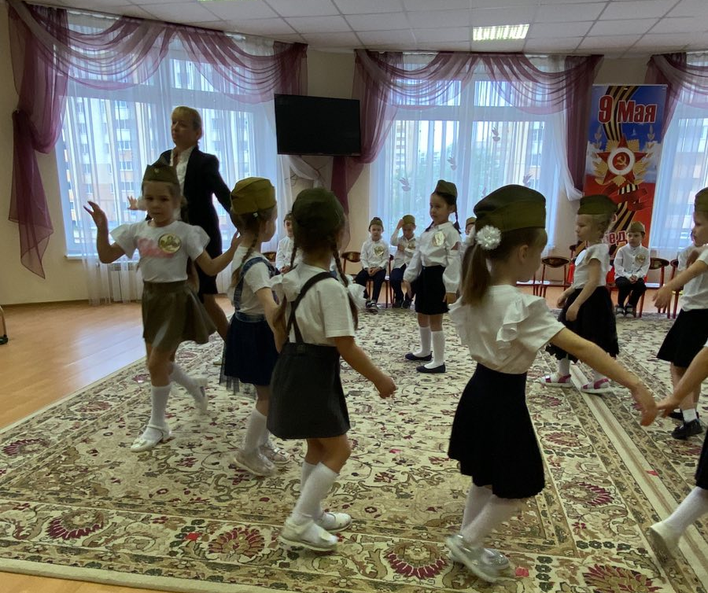
Танец на слова песни А.Стихарёвой «О, моя Россия»
(исполняют девочки старшей группы)

Slide 16
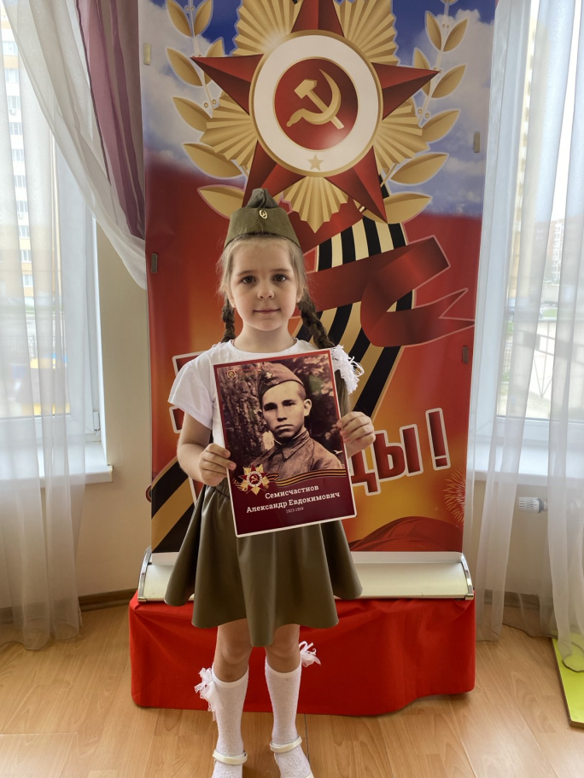
Воспитатель: А сейчас послушайте стихотворение
Е. Трутневой «Фронтовая сестра» (читает Аббакумова Злата)

Slide 17
Воспитатель: Люди работали с девизом «Все для фронта – все для Победы». Не только на фронте, но и в тылу люди ковали Победу – поставляли на фронт танки, боеприпасы, снаряды, боевые машины.
Победа досталась нашему народу нелегко.
Вечная память героям, защитившим нашу Родину.

Slide 18
Песню «Москвичи» слова Е.Винокурова (Серёжка с Малой Бронной) с возложением цветов исполняют дети старшей группы

Slide 19
Воспитатель: Дети послушайте загадку:
Вдруг из мрачной темноты
В небе выросли кусты.
А на них - то голубые,
Пунцовые, золотые
Распускаются цветы
Небывалой красоты.
И все улицы под ними
Тоже стали голубыми, Пунцовыми, золотыми, разноцветными.
Что же это такое?
Дети: Салют.

Slide 20
Стихотворение В.Измерова «Салют Победе»
(читают дети старшей группы)

Slide 21
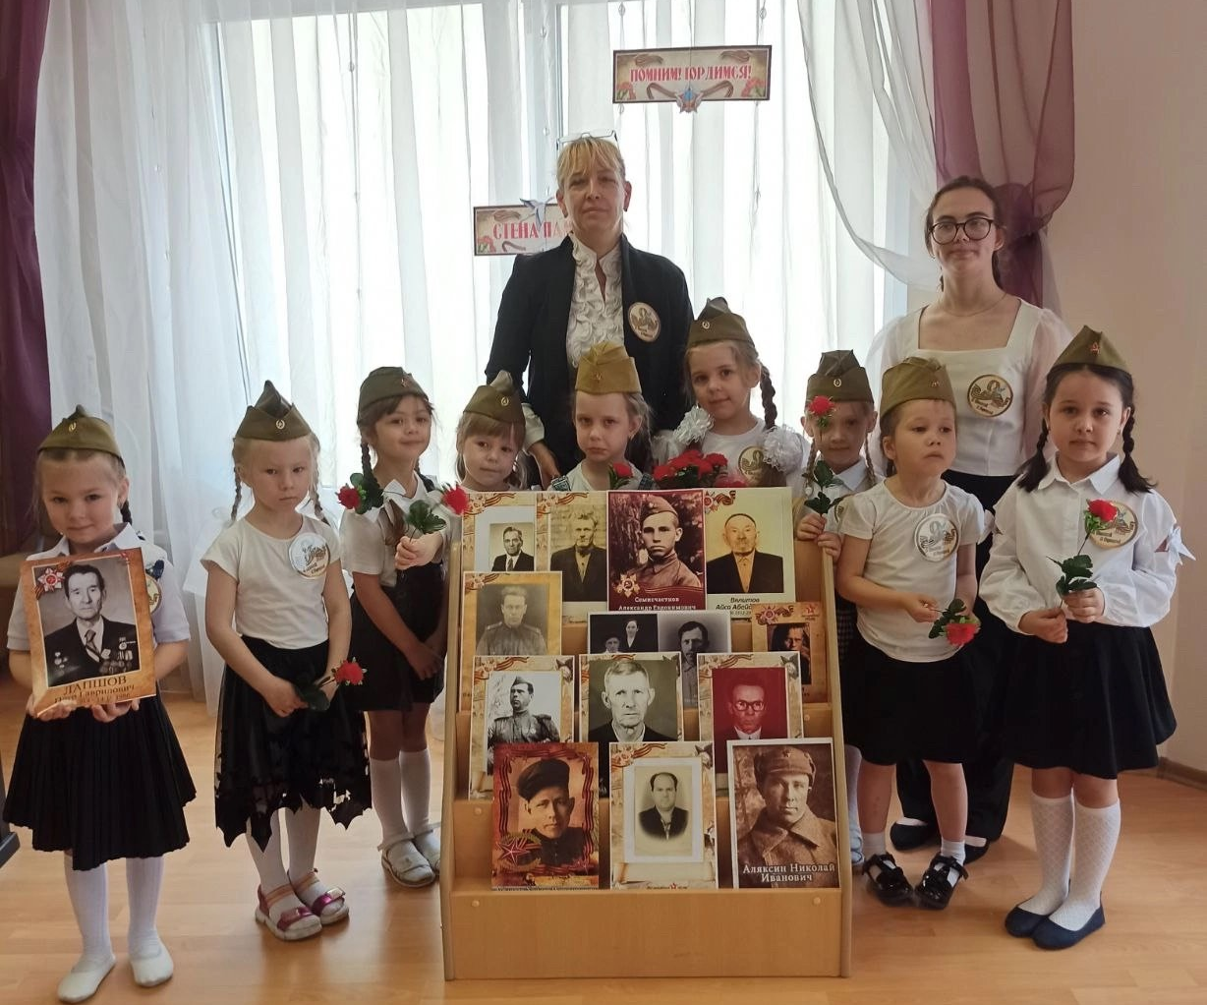
Воспитатель: Каждый год, 9 мая, в честь воинов победителей в небо взлетают искры салюта.
Я предлагаю вам послушать стихотворение
Пивоварова «Рассказ ветерана» (читает воспитатель)

Slide 22
Воспитатель: Фронтовая дружба считалась самой искренней и настоящей. Потому что друзья готовы были придти на помощь даже ценой собственной жизни. Поделиться с товарищем последним, что имели. Об этом нам расскажет экипаж машины боевой.

Slide 23
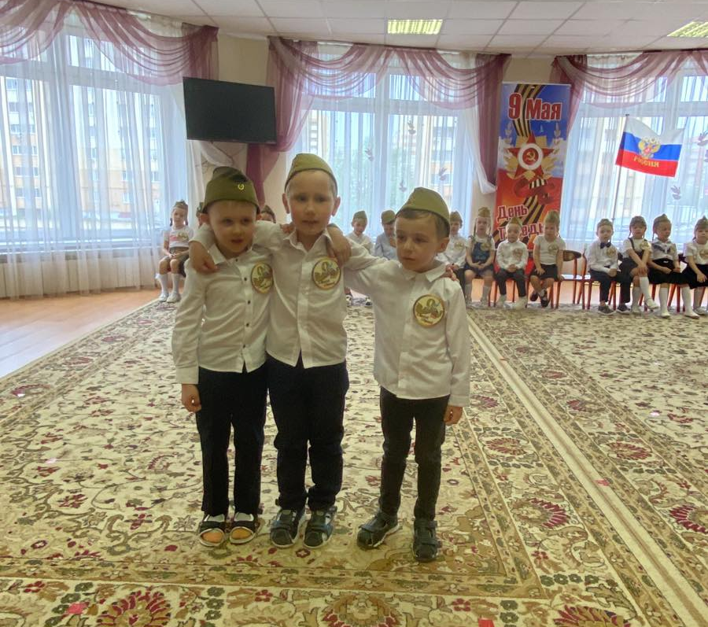
Песня «Три танкиста» сл. Ласкина , уз.Братьев Покрасс
Исполняют: Денис Б., Миша Л., Степан С.

Slide 24
Воспитатель: Каждый год 9 Мая наша страна отмечает День Победы. На улицах вам встретятся пожилые люди с орденами и медалями. Улыбнитесь им, поздравьте их с праздником, пожелайте им крепкого здоровья.
Всем желаем крепкого здоровья и мирного неба над головой.
(Звучит песня «День Победы» в исполнении детей и взрослых).

Slide 25


